Slide 1





LUYỆN TỪ VÀ CÂU
TUẦN 24

Slide 2


KHỞI ĐỘNG

Slide 3
Những câu sau thuộc kiểu câu gì?
Cả lớp em đang làm toán.
Bầu trời mùa thu trong xanh.
Câu kể Ai làm gì?
Câu kể Ai thế nào?
Cả lớp em đang làm toán.
Bầu trời mùa thu trong xanh.
CN VN
CN VN

Slide 4
Luyện từ và câu Câu kể Ai là gì?
Thứ ba ngày 1 tháng 3 năm 2022

Slide 5
I. Nhận xét:
Hôm ấy, cô giáo dẫn một bạn gái vào lớp và nói với chúng tôi: “Đây là Diệu Chi, bạn mới của lớp ta. Bạn Diệu Chi là học sinh cũ của Trường Tiểu học Thành Công. Bạn ấy là một họa sĩ nhỏ đấy. Các em hãy làm quen với nhau đi.” Cả lớp tôi vỗ tay rào rào, đón chào người bạn mới. Diệu Chi bẽn lẽn gật đầu chào lại.

Slide 6
2. Trong 3 câu dưới đây, câu nào dùng để giới thiệu, câu nào dùng để nêu nhận định về bạn Diệu Chi?
(1) Đây là Diệu Chi, bạn mới của lớp ta.
Giới thiệu
(2) Bạn Diệu Chi là học sinh cũ của Trường Tiểu học Thành Công.
Giới thiệu
(3) Bạn ấy là một họa sĩ nhỏ đấy.
Nêu nhận định
* Giới thiệu: cho biết một vài thông tin cơ bản, cần thiết về một người, một sự vật, một sự việc nào đó.
* Nhận định: Đưa ra ý kiến nhận xét, đánh giá về một người, một sự vật, một sự việc nào đó.

Slide 7
3. Trong các câu trên, bộ phận nào trả lời cho câu hỏi Ai (cái gì, con gì)?, bộ phận nào trả lời câu hỏi Là gì (là ai, là con gì)?
Câu | Ai (cái gì, con gì)? | Là gì (là ai, là con gì)?
Đây
là Diệu Chi, bạn mới của lớp ta
Đây là Diệu Chi, bạn mới của lớp ta.
Bạn Diệu Chi là học sinh cũ của Trường Tiểu học Thành Công.
là học sinh cũ của Trường Tiểu học Thành Công
Bạn Diệu Chi
Bạn ấy là một họa sĩ nhỏ đấy.
Bạn ấy
là một họa sĩ nhỏ đấy
Câu kể Ai là gì?
Chủ ngữ
Vị ngữ

Slide 8
4. Kiểu câu trên khác hai kiểu câu đã học Ai làm gì?, Ai thế nào? ở chỗ nào?
Câu kể | Chủ ngữ | Vị ngữ
Ai làm gì?
Ai thế nào?
Ai là gì?
Ai(cái gì, con gì)?
Làm gì? (động từ, cụm động từ)
Thế nào? (tính từ, động từ, cụm tính từ, cụm động từ)
Ai(cái gì, con gì)?
Ai(cái gì, con gì)?
Là gì? (là ai, là cái gì) (danh từ, cụm danh từ)

Slide 9
II. Ghi nhớ
1. Câu kể Ai là gì? gồm hai bộ phận. Bộ phận thứ nhất là chủ ngữ trả lời câu hỏi: Ai(cái gì,con gì)? Bộ phận thứ hai là vị ngữ trả lời câu hỏi: Là gì(là ai, là con gì)?
2. Câu kể Ai là gì? được dùng để giới thiệu hoặc nêu nhận định về một người, một vật nào đó.

Slide 10

Ví dụ:
Milu là một chú chó rất thông minh.
Nêu nhận định
CN VN
Bạn Lan là lớp trưởng của lớp em.
Giới thiệu
CN VN
Vịnh Hạ Long là một di sản thiên nhiên thế giới.
Giới thiệu
CN VN
Vị ngữ trong câu kể Ai là gì? : là + danh từ/ cụm danh từ

Slide 11
Luyện tập

Slide 12
Bài 1: Tìm câu kể Ai là gì? trong các câu dưới đây và nêu tác dụng của nó:
a. Thì ra đó là một thứ máy cộng trừ mà Pa – xcan đã đặt hết tình cảm của người con vào việc chế tạo. Đó chính là chiếc máy tính đầu tiên trên thế giới, tổ tiên của những chiếc máy tính điện tử hiện đại.
Câu | Tác dụng
Thì ra đó là một thứ máy cộng trừ mà Pa – xcan đã đặt hết tình cảm của người con vào việc chế tạo.
Giới thiệu về loại máy mới
Đó chính là chiếc máy tính đầu tiên trên thế giới, tổ tiên của những chiếc máy tính điện tử hiện đại.
Nêu nhận định về giá trị của chiếc máy tính đầu tiên

Slide 13
b.
Lịch
Lá là lịch của cây
Cây lại là lịch đất
Trăng lặn rồi trăng mọc
Là lịch của bầu trời.
Bà tính nhẩm. Mẹ ơi,
Mười ngón tay là lịch.
Con tới lớp, tới trường
Lịch lại là trang sách.
Câu | Tác dụng
Lá là lịch của cây
Cây lại là lịch đất
Nêu nhận định: Mỗi sự vật đều có một loại lịch riêng để tính thời gian.
Trăng lặn rồi trăng mọc
Là lịch của bầu trời
Mười ngón tay là lịch.
Lịch lại là trang sách.

Slide 14
c. Sầu riêng là loại trái quý của miền Nam. Hương vị nó hết sức đặc biệt, mùi thơm đậm, bay rất xa, lâu tan trong không khí.
Câu | Tác dụng
Giới thiệu về cây sầu riêng: là đặc sản của miền Nam.
Sầu riêng là loại trái quý của miền Nam.

Slide 15
Bài 2: Dùng câu kể Ai là gì? giới thiệu về các bạn trong lớp em (hoặc giới thiệu từng người trong ảnh chụp gia đình em).

Slide 16
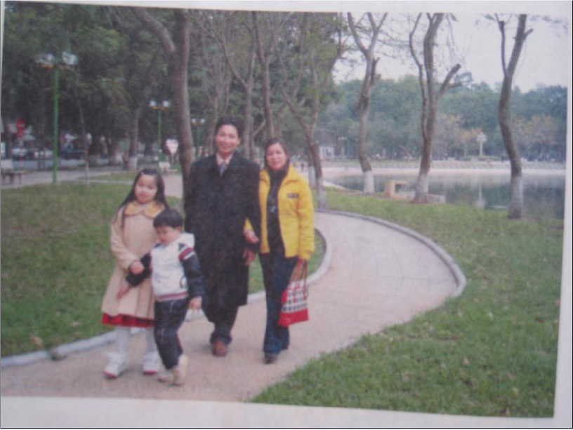
Mời các bạn hãy xem tấm ảnh chụp gia đình mình. Gia đình mình có 4 người. Bố mình là bác sĩ. Mẹ mình là cô giáo dạy tiếng Anh. Em trai mình là học sinh lớp 1 Trường Tiểu học Võ Thị Sáu. Em mình là một ca sĩ nhí đấy. Còn đây là mình, mình là chị cả trong gia đình.

Slide 17
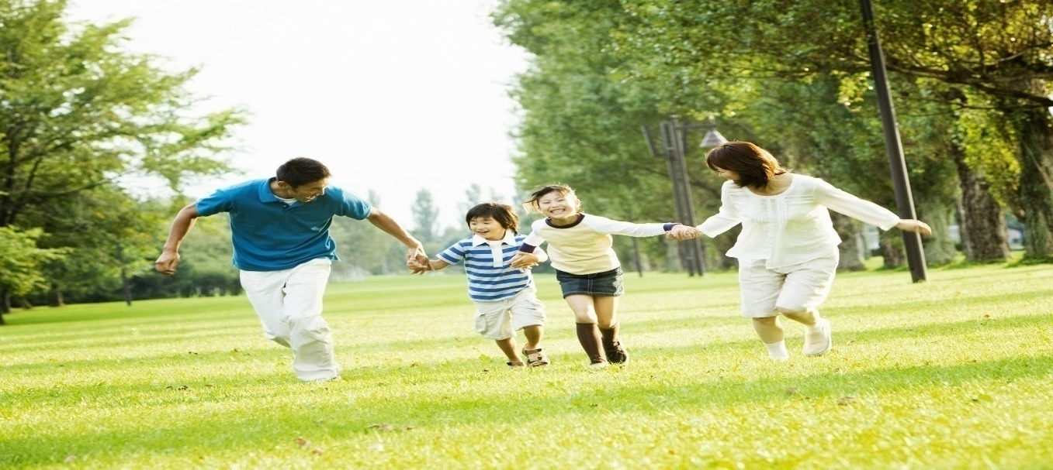
Mời các bạn hãy xem tấm ảnh chụp gia đình mình . Gia đình mình có 4 người . Bố mình là lái xe. Mẹ mình là người phụ nữ nội trợ trong gia đình. Em trai mình là học sinh lớp 1A10 Trường Tiểu học Vạn Thắng. Em mình là một ca sĩ nhí đấy . Còn đây là mình, mình là chị cả trong gia đình .

Slide 18
Mình giới thiệu với mọi người một số bạn trong lớp mình nhé. Đây là bạn Ngọc Hân. Ngọc Lam là lớp trưởng lớp mình. Đây là bạn Nhã Hân. Bạn Nhã Hân là học sinh giỏi Toán. Còn bạn Hương là cây đơn ca của lớp. Còn mình là Hậu, tổ trưởng tổ 1.
Lớp em là lớp 4A. Lớp em có 35 bạn. Có 18 bạn là nữ. Bạn Phương Anh là lớp trưởng. Lớp phó học tập là bạn Hà Ly. Hà Ly là học sinh giỏi của lớp. Bạn ấy rất nhanh nhẹn. Bạn Thư là lớp phó lao động. Chúng em luôn yêu quý và giúp đỡ lẫn nhau. Lớp 4A chúng em là một tập thể đoàn kết.

Slide 19


